Slide 1
Ткачук Валентина Петрівна
5-Б, 6-Б, 7-Б, 8-Б, 9-Б.

Slide 7
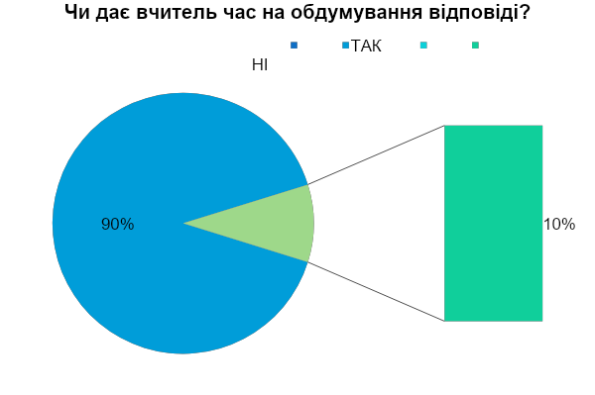

Slide 9
